Slide 1
Schmiede deine eigenen Pläne

Slide 2
1. Die Startseite
Gibt die ersten Infos zum Schulsportplaner und die Möglichkeit, sich einzu-loggen oder für die kostenlose Testphase (4 Wochen) zu registrieren.
Schmiede deine eigenen Pläne

Slide 3
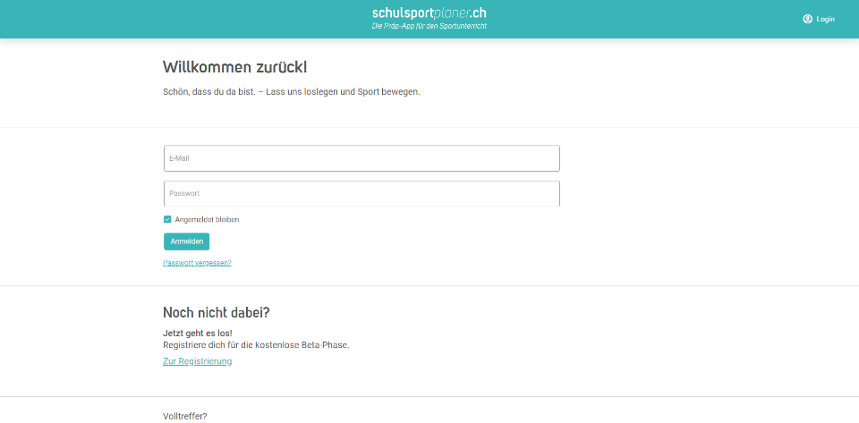
1. Die Startseite
Gibt die ersten Infos zum Schulsportplaner und die Möglichkeit, sich einzuloggen.

Slide 4
2. Hilfreiche Links, die Idee sowie Videos
Diese sind auf der Startseite zuunterst einsehbar.

Slide 5
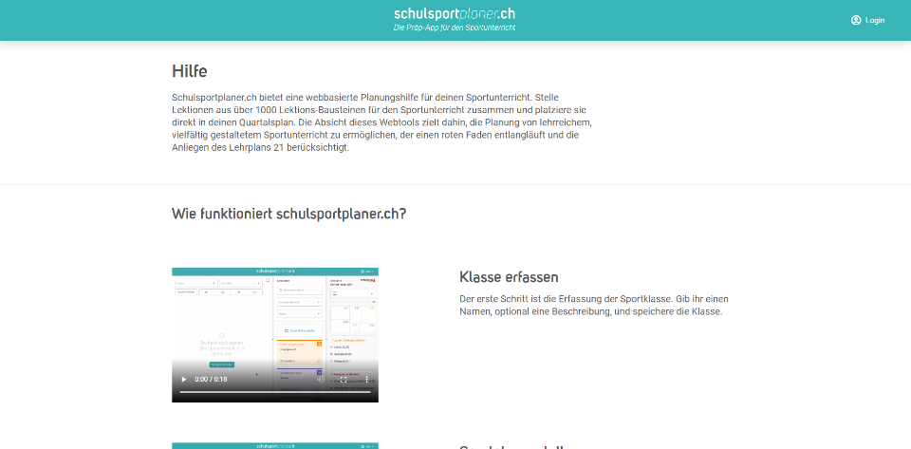
2. Hilfreiche Links, die Idee sowie Videos
Diese sind auf der Startseite zuunterst einsehbar.

Slide 6
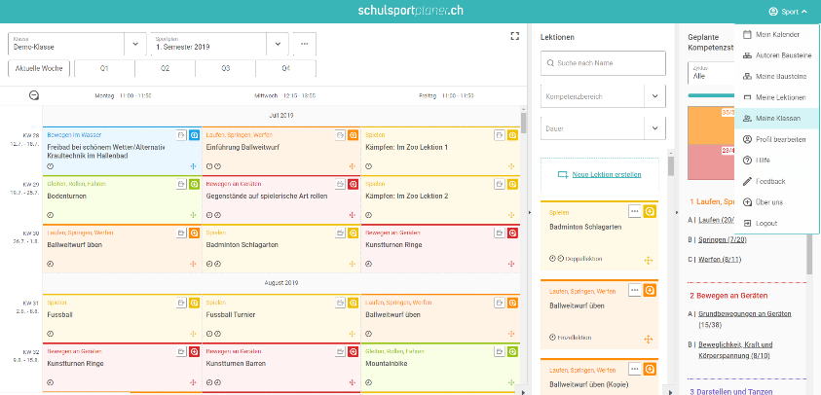
3. Klasse erfassen
Die ersten Schritte zu deinem individuellen Schulsportplan…
Klicke, wenn du angemeldet bist, auf «Meine Klassen».
Gehe auf «Klasse erstellen» und gib den Klassennamen ein.
Notes:
Video: https://www.schulsportplaner.ch/fileadmin/hilfe-seite/klasse-erstellen.mp4

Slide 7
4. Sportplan erstellen
Definiere Lektionszeiten, Quartalsbeginne und schulfreie Zeit.
Schulferien und Feiertage kannst du speziell für deinen Kanton einfach hier importieren. Das spart Zeit.
Notes:
Video: https://www.schulsportplaner.ch/fileadmin/hilfe-seite/sportplan-erstellen.mp4

Slide 8
5. Lektionen gestalten
Plane nun die Lektionen mit den vorhandenen Bausteinen oder erstelle selbst welche.
Notes:
Video: https://www.schulsportplaner.ch/fileadmin/hilfe-seite/lektion-erstellen.mp4

Slide 9
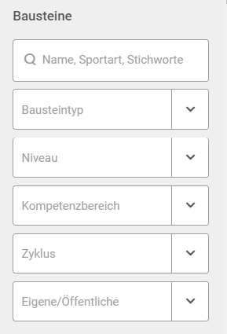
6. Bausteine filtern
Aus 1000 Bausteinen kannst du nach deinen Wünschen filtern.
Notes:
Video: https://www.schulsportplaner.ch/fileadmin/hilfe-seite/lektion-erstellen.mp4

Slide 10
7. Aufbau eines Bausteins
Jeder Baustein umfasst folgende Elemente:
Dauer
genauen Inhalt
Aufbau mittels eines Plans und Hinweise zur Organisation
Auflistung von dem nötigen Material
Bausteintyp
Niveau
Zyklus
Kompetenzstufen aus dem Lehrplan 21
Notes:
Video: https://www.schulsportplaner.ch/fileadmin/hilfe-seite/lektion-erstellen.mp4

Slide 11
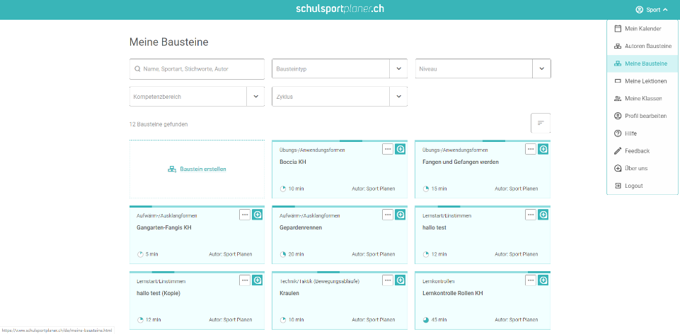
8. Eigene Bausteine erfassen
Solltest du bei den bereits erstellten Bausteinen nicht fündig werden, erstelle ganz einfach deinen eigenen Baustein.
Auf Baustein erstellen klicken.
Notes:
Video: https://www.schulsportplaner.ch/fileadmin/hilfe-seite/baustein-erstellen.mov

Slide 12
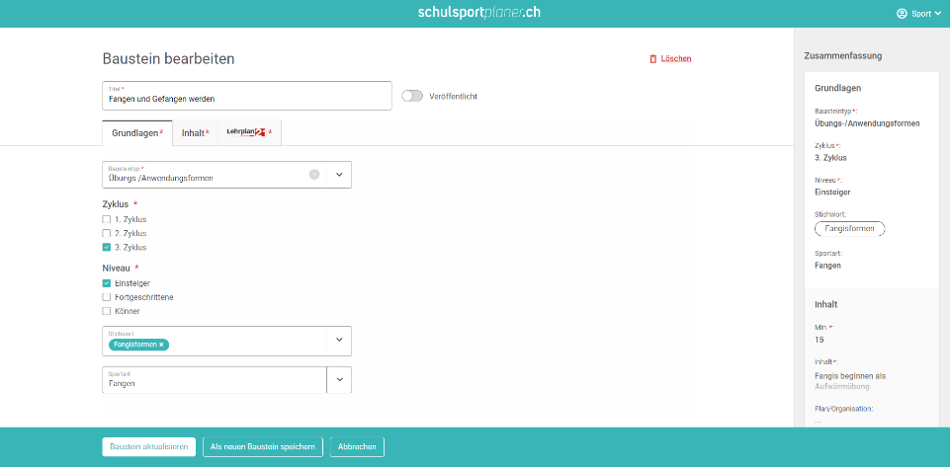
8. Eigene Bausteine erfassen
Solltest du bei den bereits erstellten Bausteinen nicht fündig werden, erstelle ganz einfach deine eigenen Bausteine.
Die Grundlagen definieren
Notes:
Video: https://www.schulsportplaner.ch/fileadmin/hilfe-seite/baustein-erstellen.mov

Slide 13
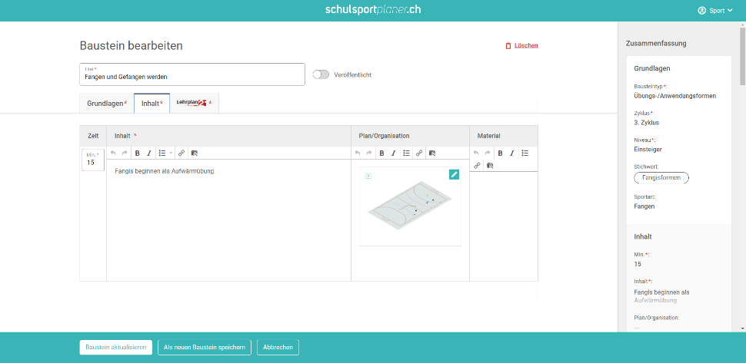
8. Eigene Bausteine erfassen
Solltest du bei den bereits erstellten Bausteinen nicht fündig werden, erstelle ganz einfach deine eigenen Bausteine.
Den Inhalt erstellen
Notes:
Video: https://www.schulsportplaner.ch/fileadmin/hilfe-seite/baustein-erstellen.mov

Slide 14
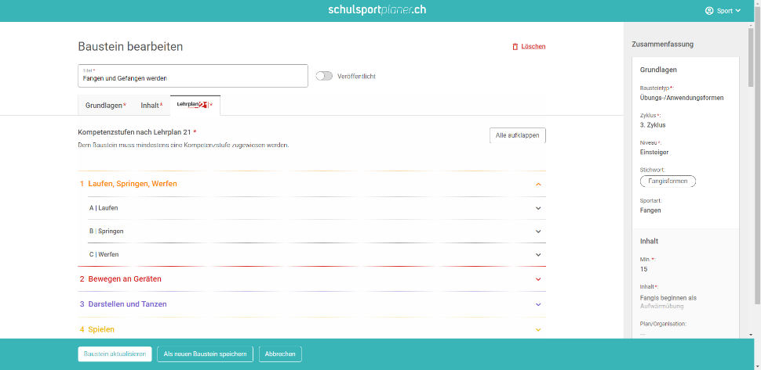
8. Eigene Bausteine erfassen
Solltest du bei den bereits erstellten Bausteinen nicht fündig werden, erstelle ganz einfach deine eigenen Bausteine.
Die Kompetenzen gemäss Lehrplan21 zuordnen
Notes:
Video: https://www.schulsportplaner.ch/fileadmin/hilfe-seite/baustein-erstellen.mov

Slide 15
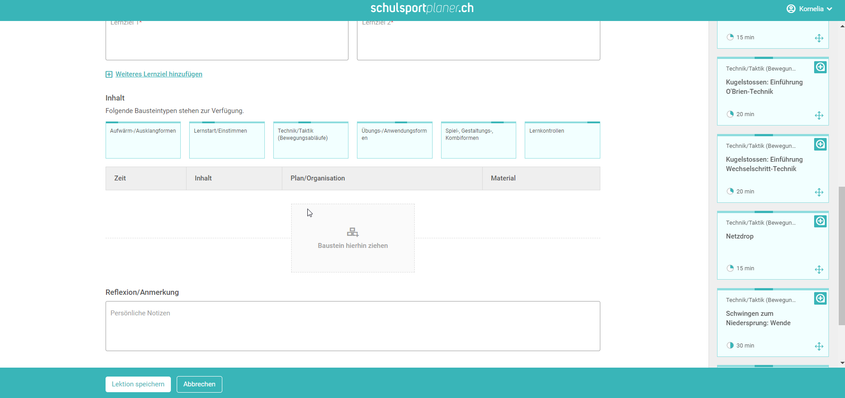
9. Bausteine in Lektion setzen
Setze die Bausteine einfach mittels «Drag&Drop» in die Lektion

Slide 16
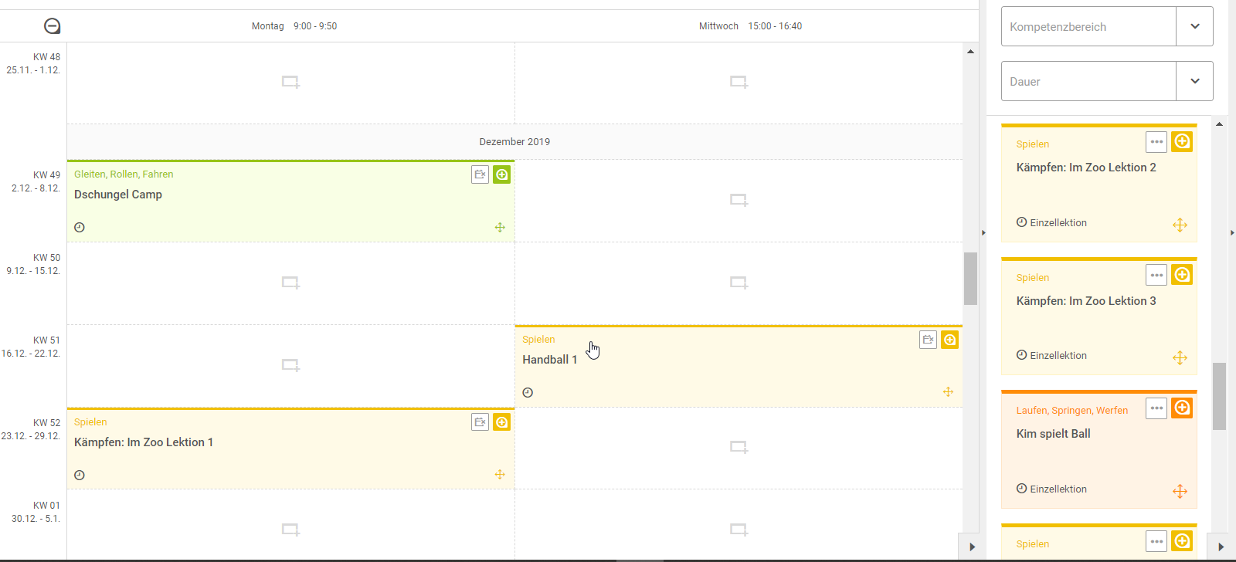
10. Fertige Lektionen in den Sportplan setzen
Setze die Lektionen einfach mittels «Drag&Drop» in den Sportplan

Slide 17
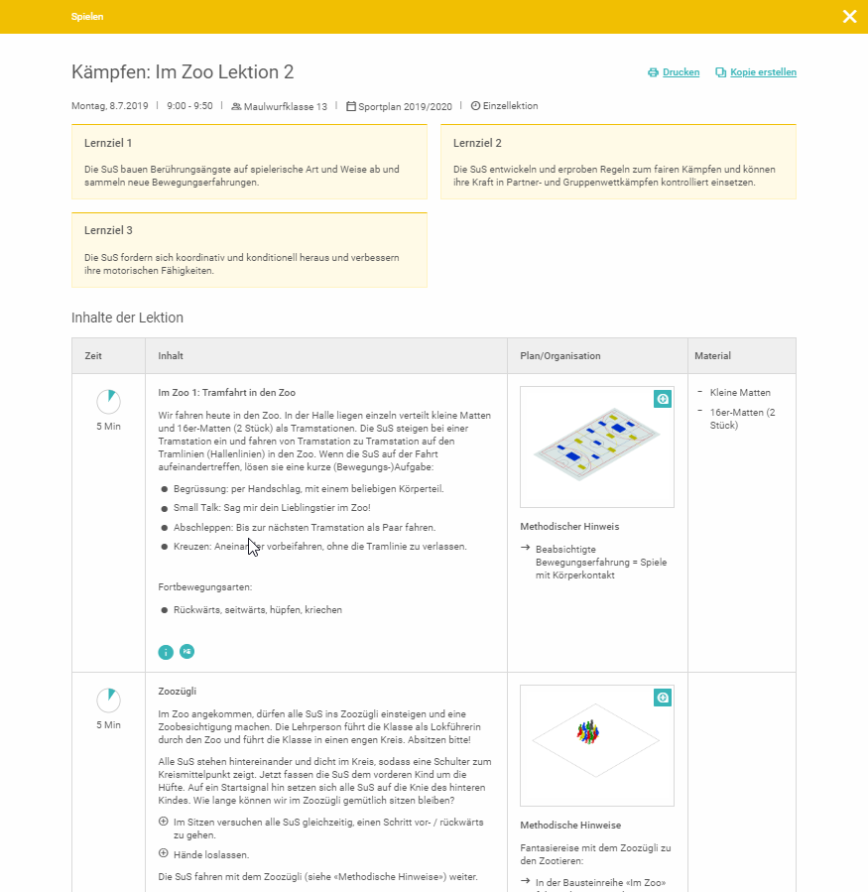
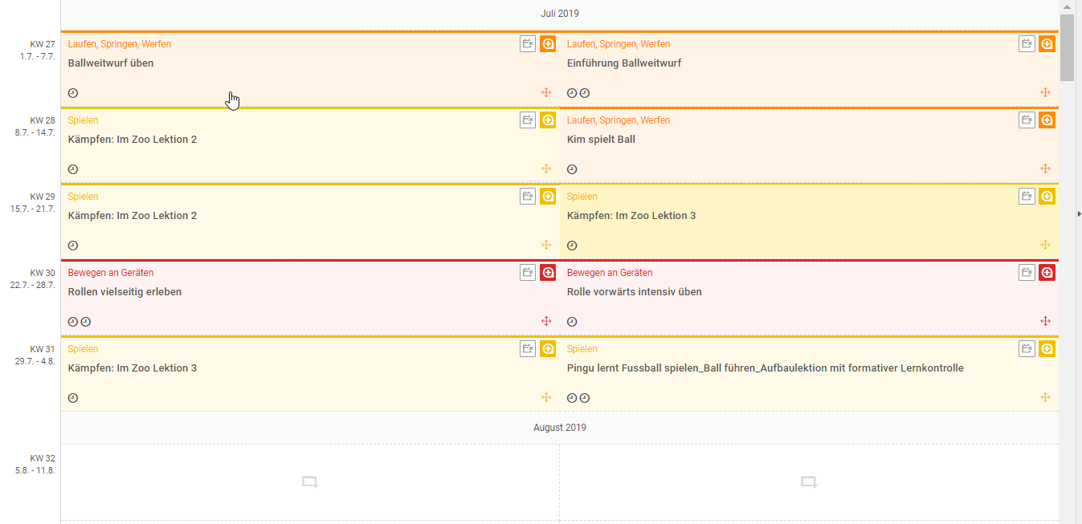
11. Lektionen und Sportplan immer griffbereit haben

Slide 18
Schmiede ab jetzt deinen eigenen Pläne.

